Slide 1
Министерство образования Республики Мордовия
Портфолио
Гарькиной Ольги Евгеньевны,
воспитателя муниципального дошкольного
образовательного учреждения
«Детский сад № 71» г.о. Саранск
Дата рождения: 27.02.1988 г.
Профессиональное образование:
Мордовский государственный педагогический институт
им. М.Е. Евсевьева, 2014 год, учитель начальных классов.
Переподготовка : 2019г,ГБУ ДПО «МРИО»,
дошкольное образование- воспитатель
Стаж педагогической работы: 7 лет
В данной должности: 7 лет.
Наличие квалификационной категории: первая,
приказ № 1133 от 30.12.2014 г.

Slide 2
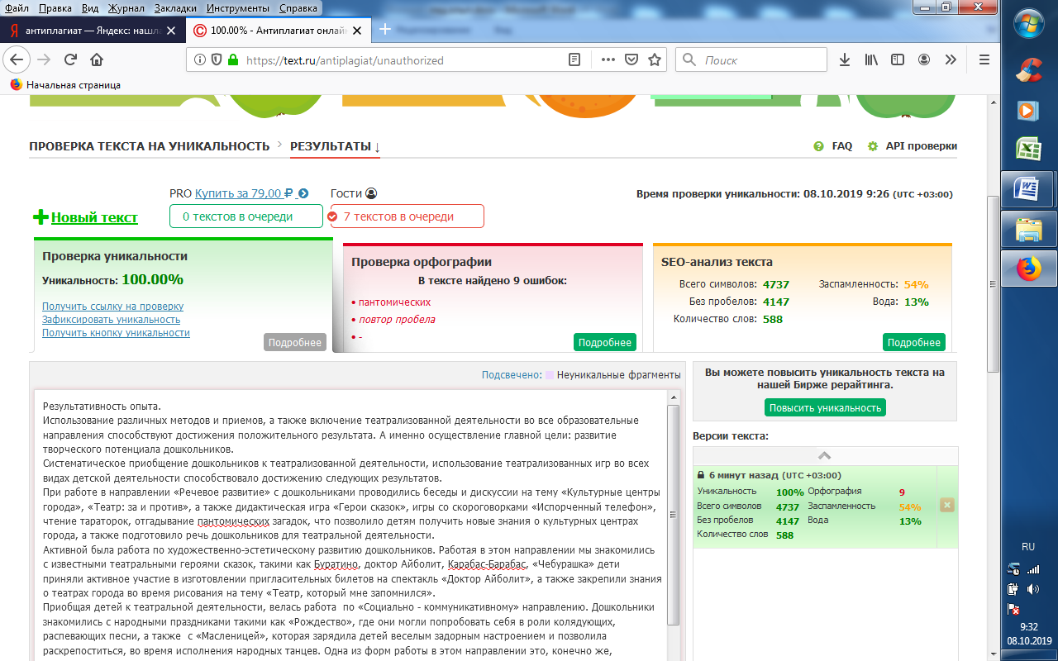
Педагогический опыт работы на тему «Театрализованные игры, как средство развития творческой активности детей» представлен на сайте https://ds71sar.schoolrm.ru

Slide 3
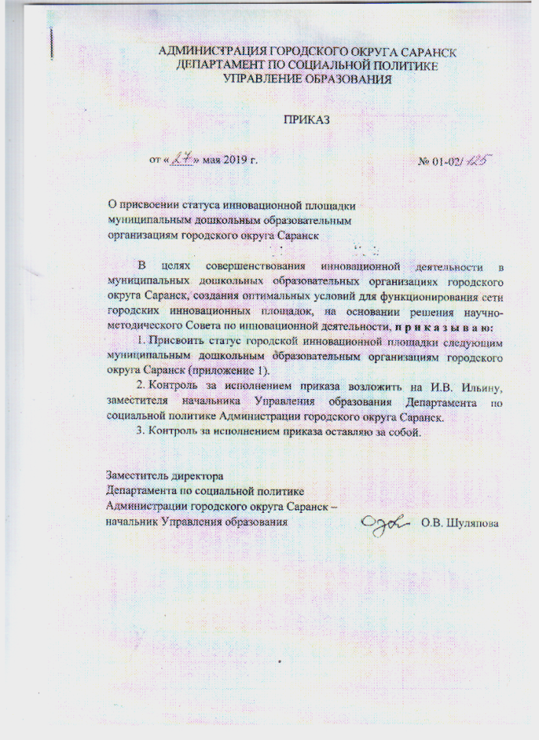
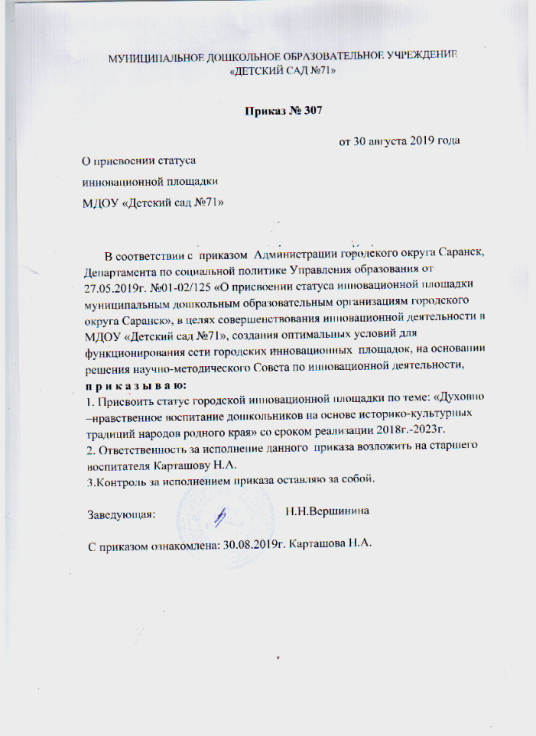
1.Участие в инновационной деятельности

Slide 4
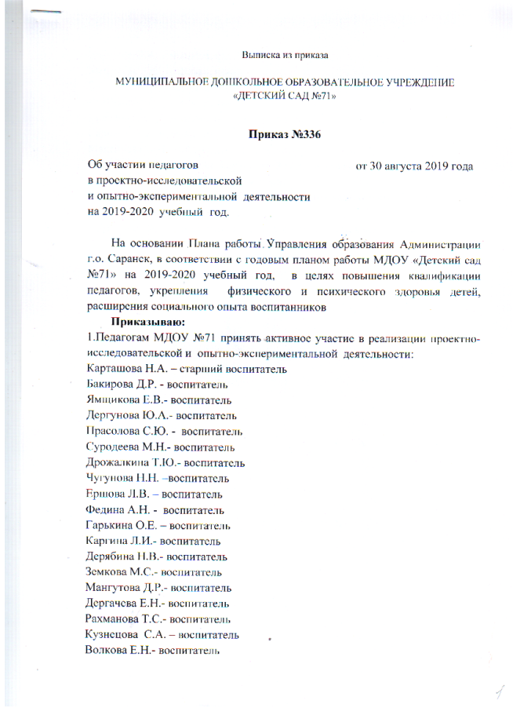
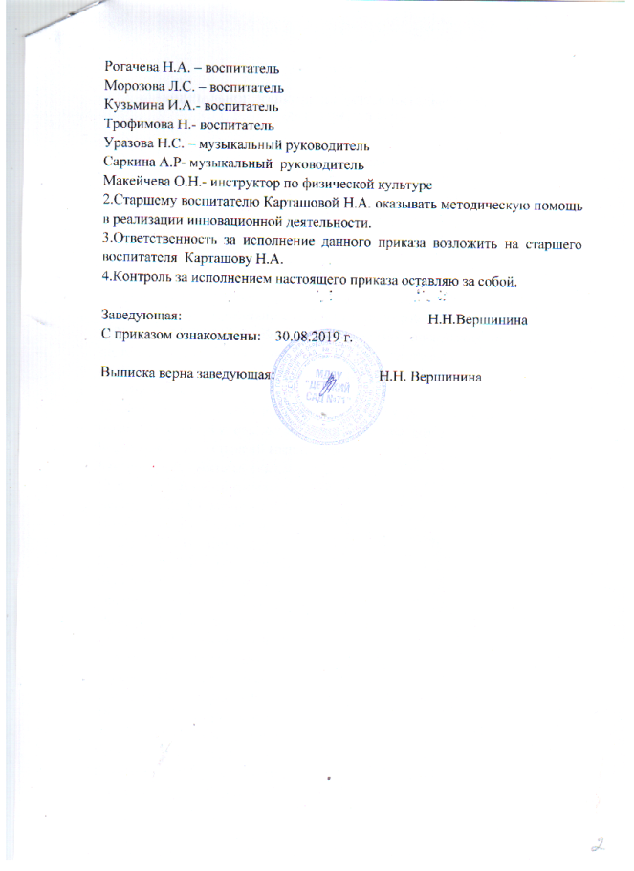

Slide 5
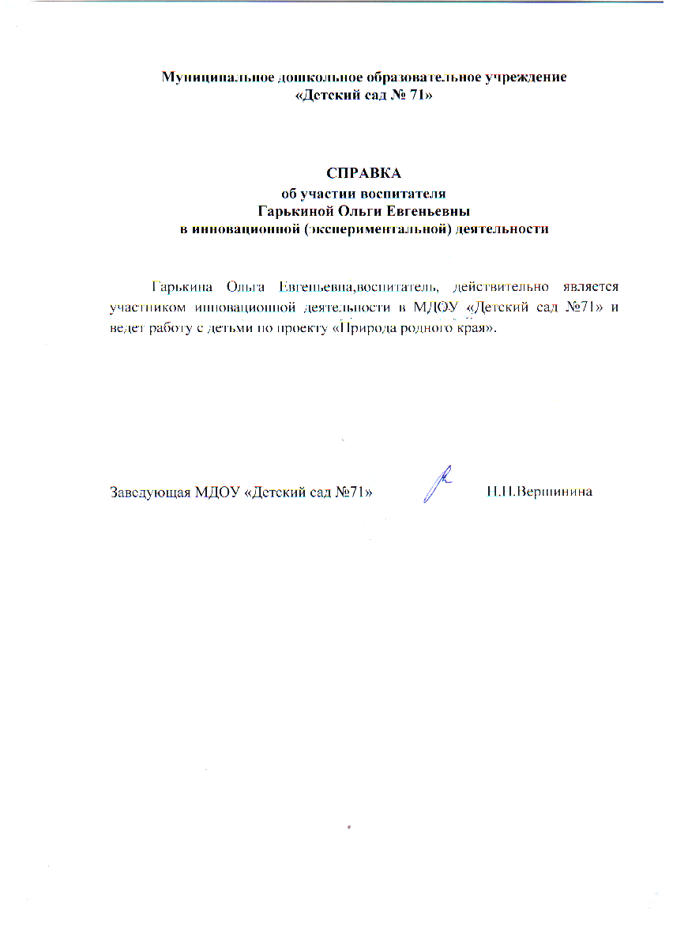
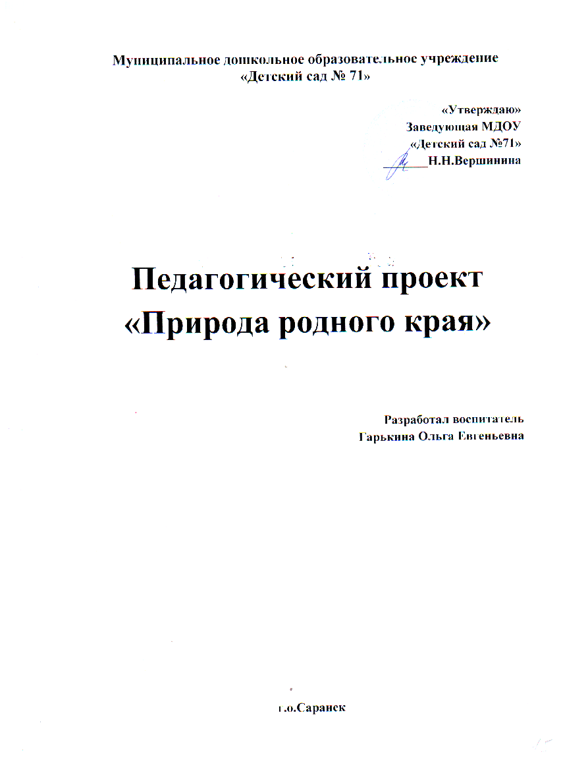

Slide 6
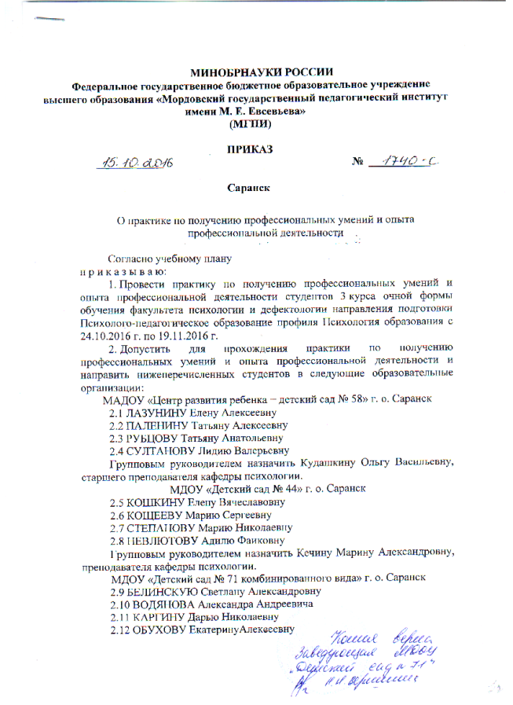
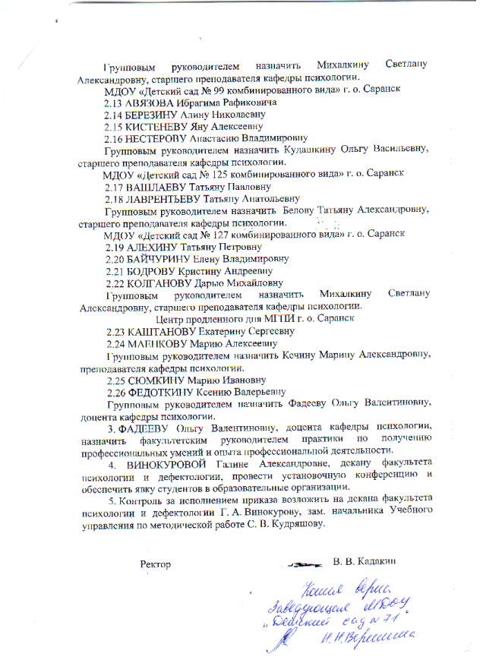
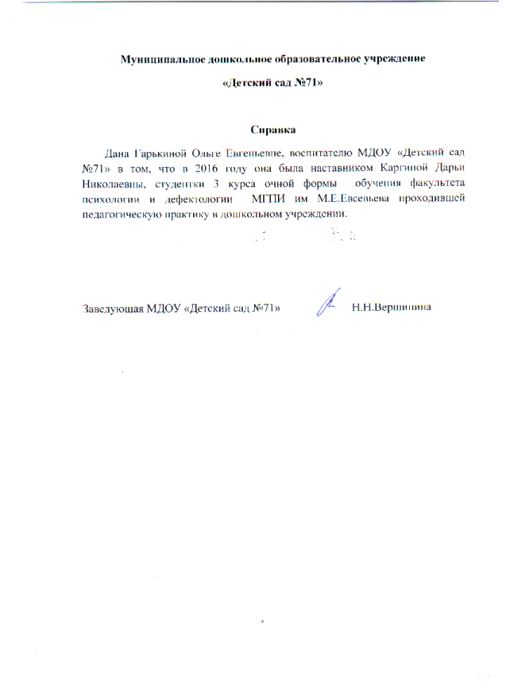
2.Наставничество

Slide 7
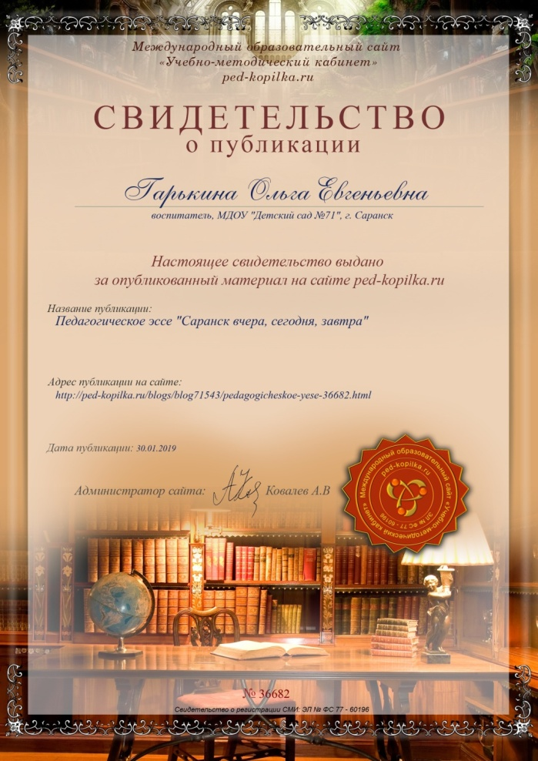
3.Наличие публикаций

Slide 8
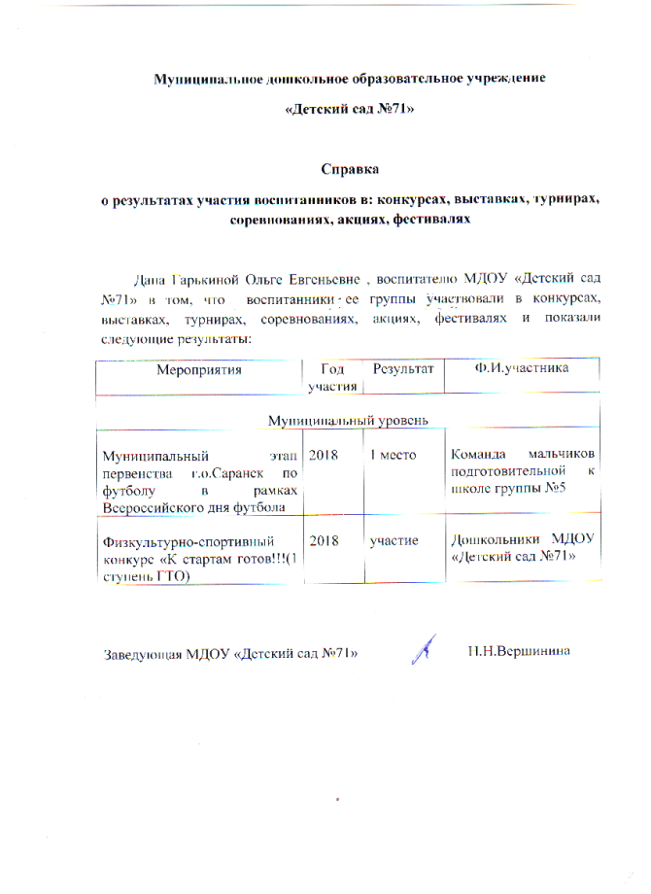
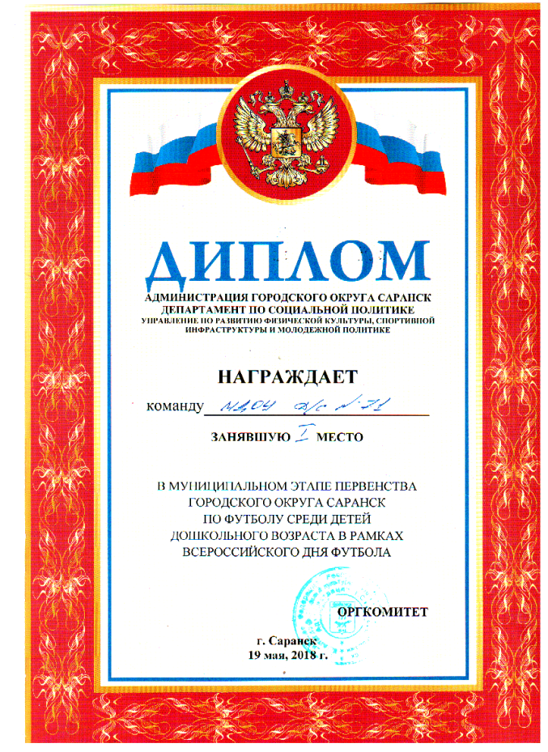
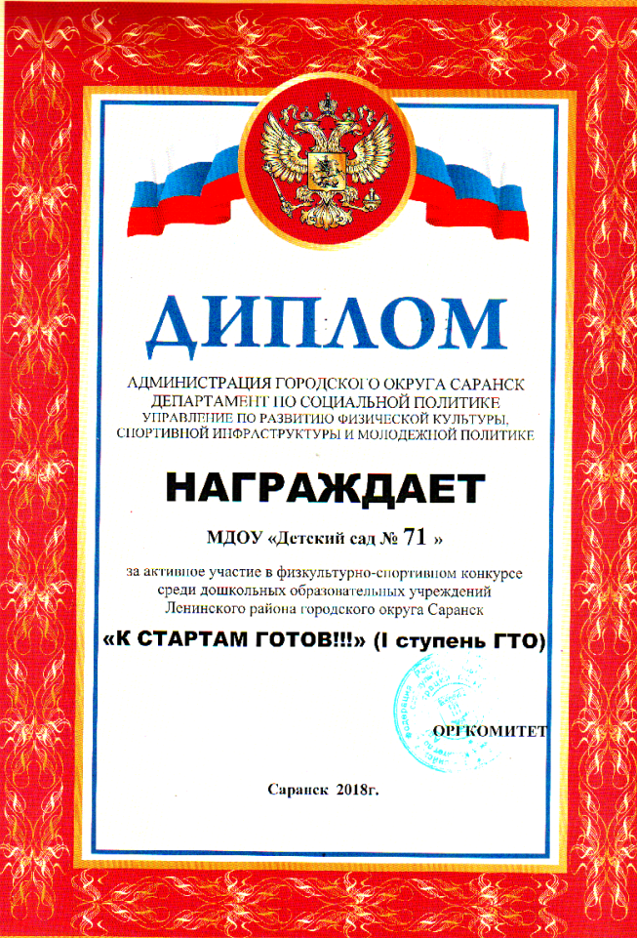
4.Результаты участия воспитанников в : конкурсах, выставках, турнирах, соревнованиях, акциях, фестивалях.

Slide 9
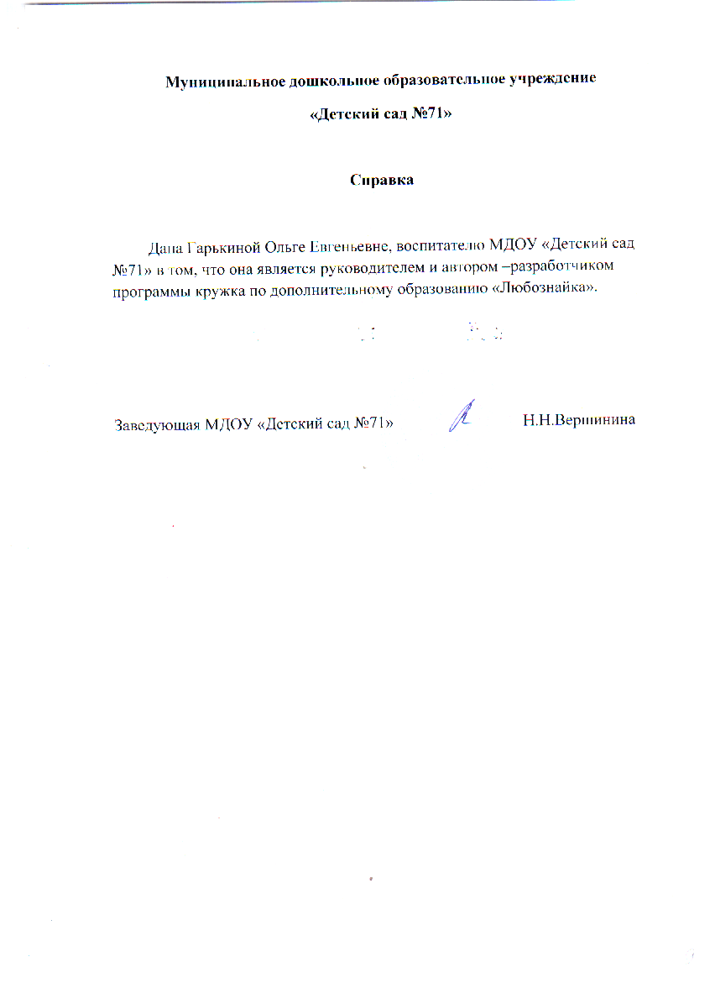
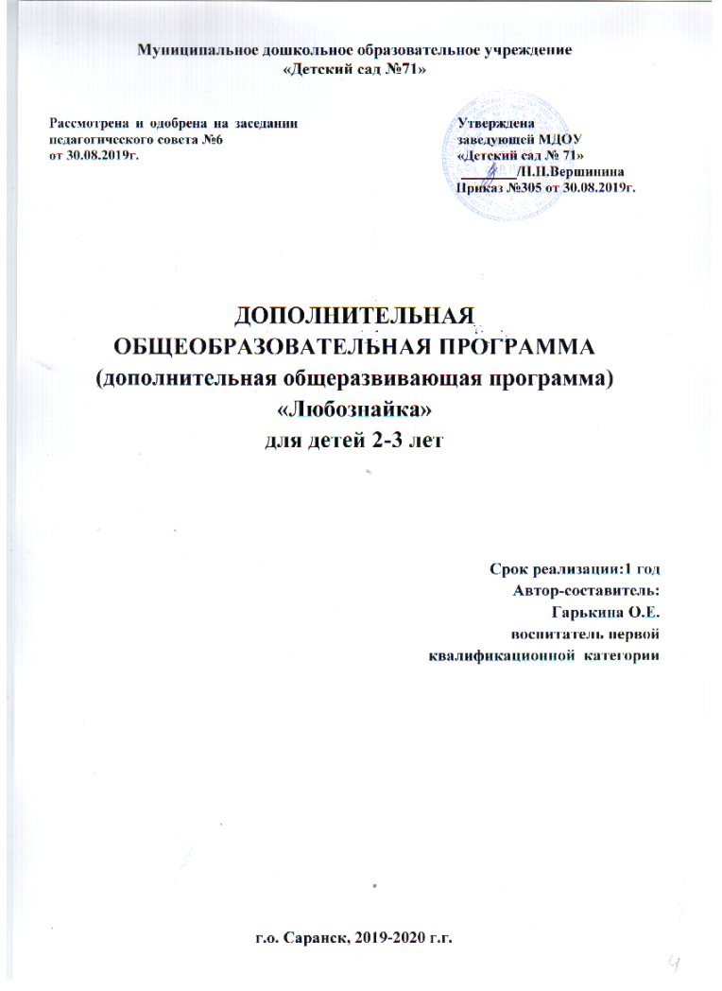
5.Наличие авторских программ

Slide 10
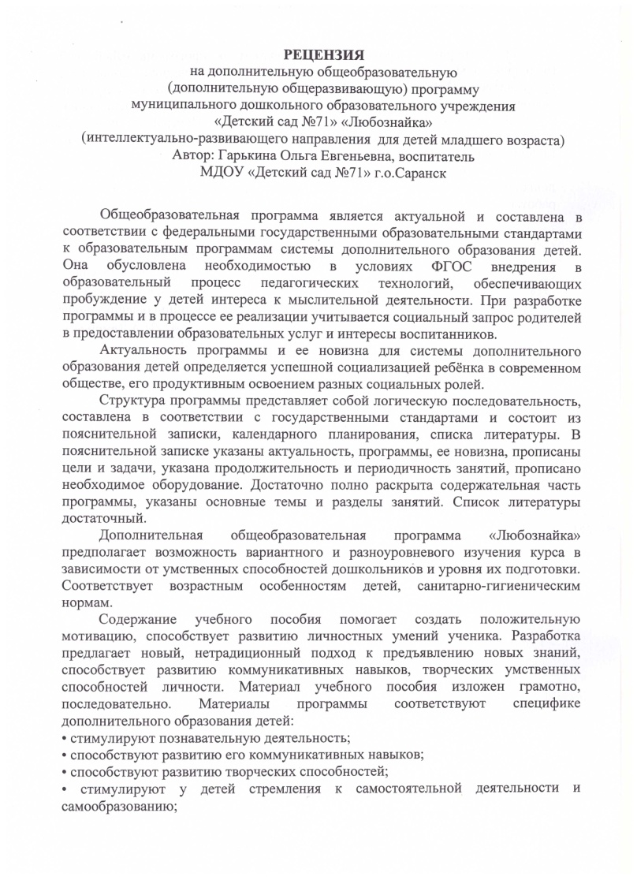
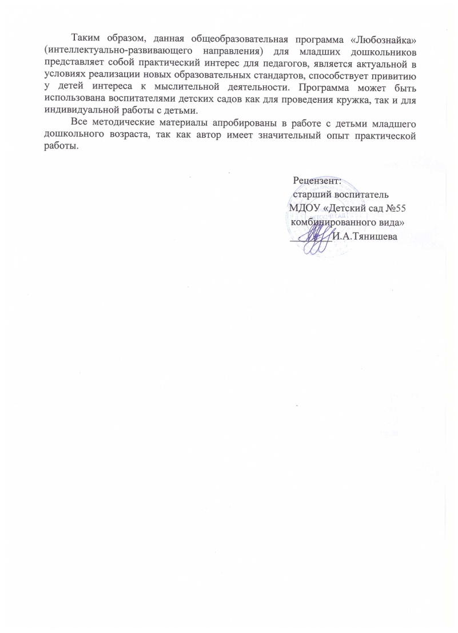

Slide 11
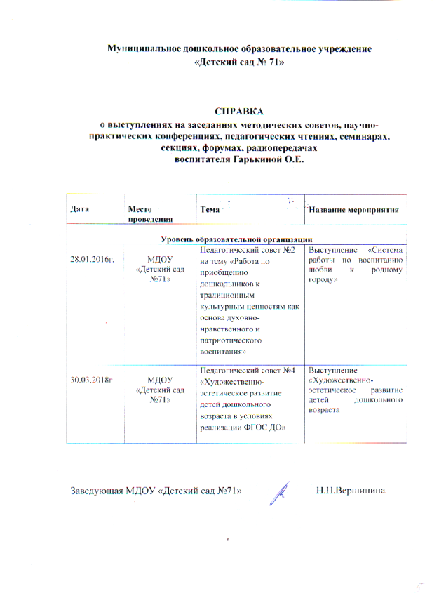
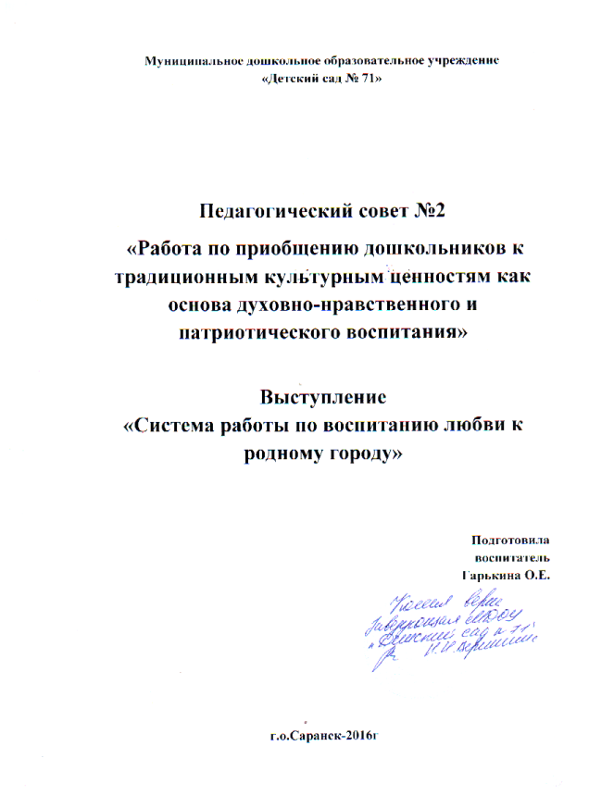
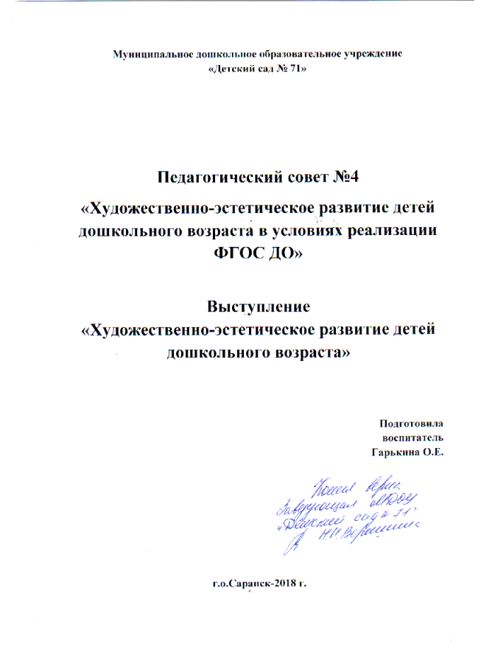
6.Выступления на заседаниях методических советов,
научно-практических конференциях,
педагогических чтениях, семинарах, секциях.

Slide 12
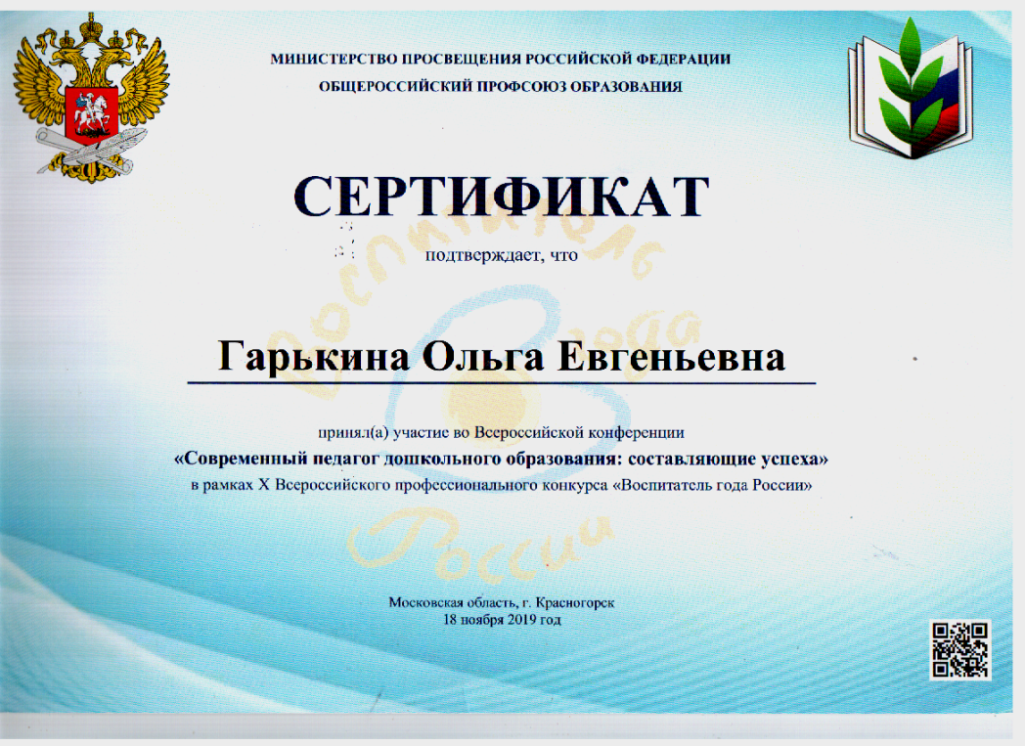

Slide 13
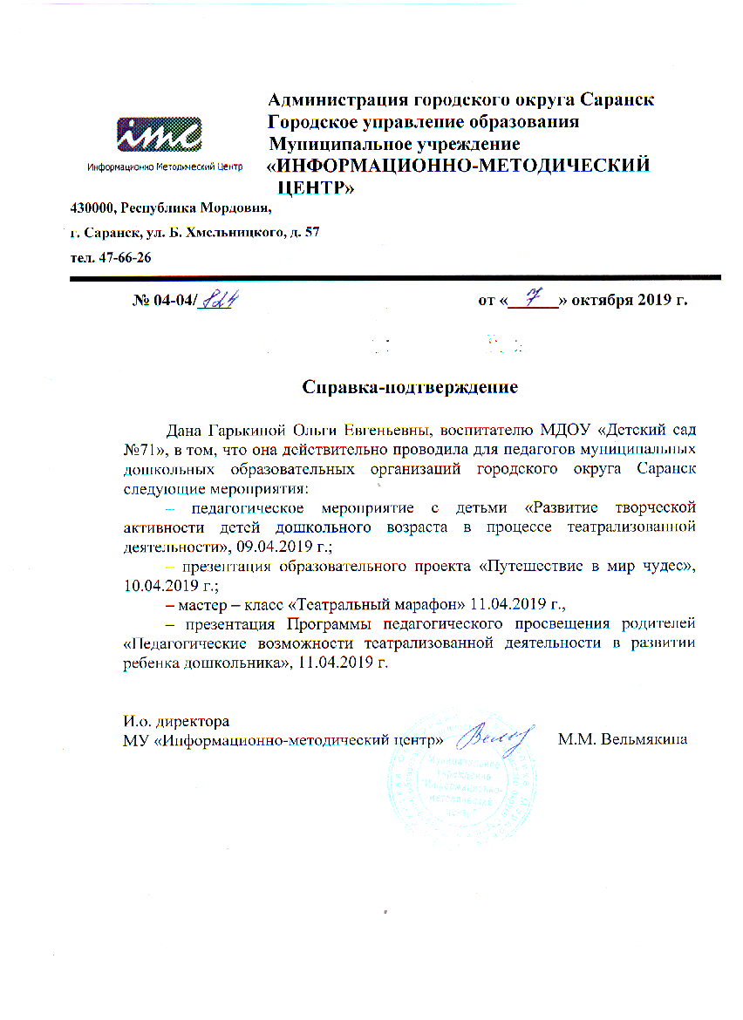
7.Проведение открытых занятий,
мастер-классов, мероприятий.

Slide 14
8.Экспертная деятельность

Slide 15
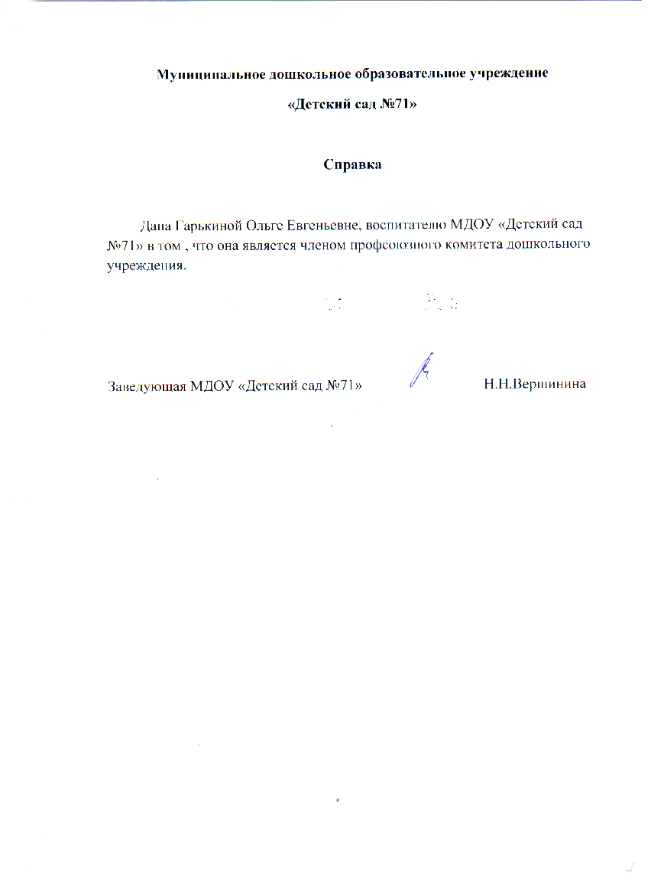
9.Общественно-педагогическая активность педагога:
участие в комиссиях,
педагогических сообществах, в жюри конкурсов.

Slide 16
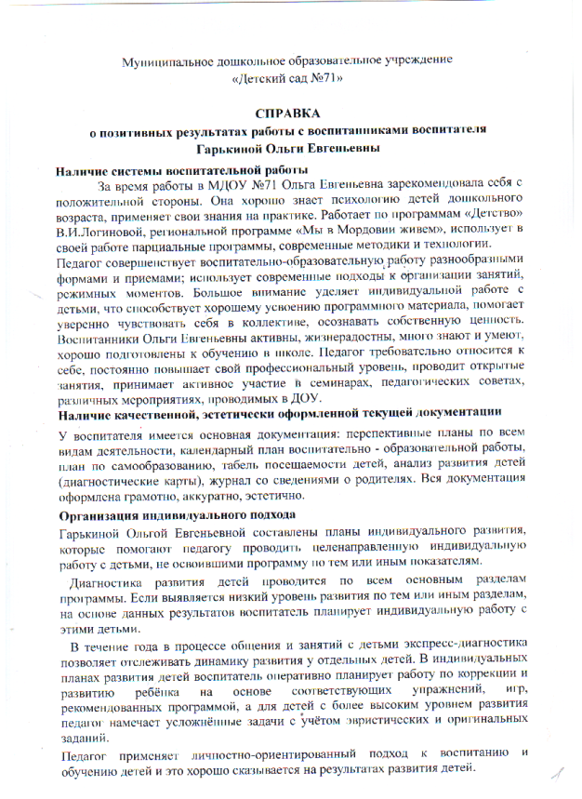
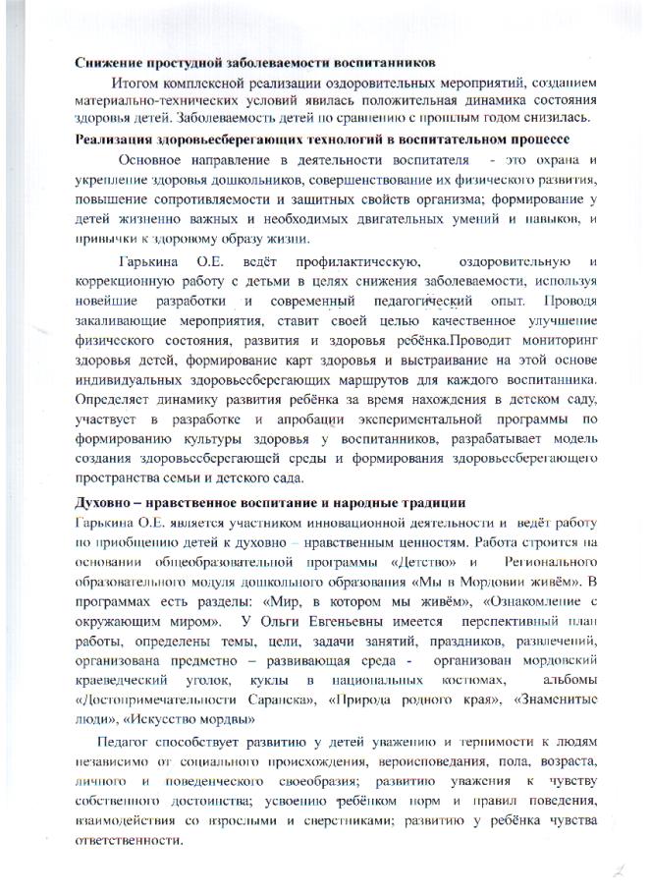
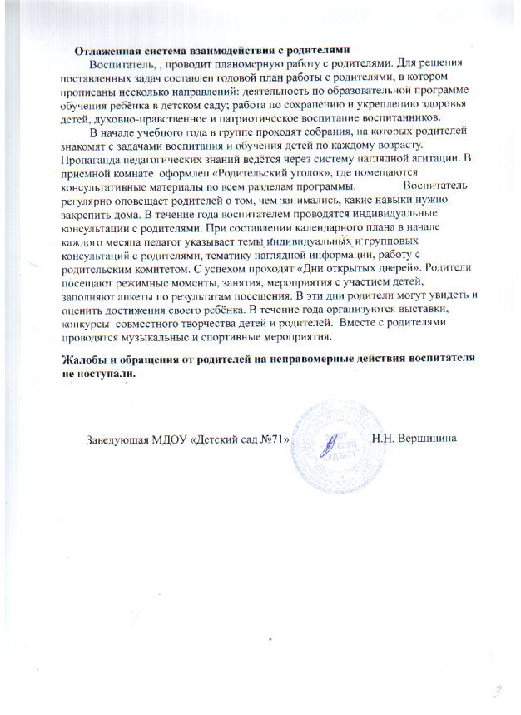
10.Позитивные результаты работы с воспитанниками

Slide 17
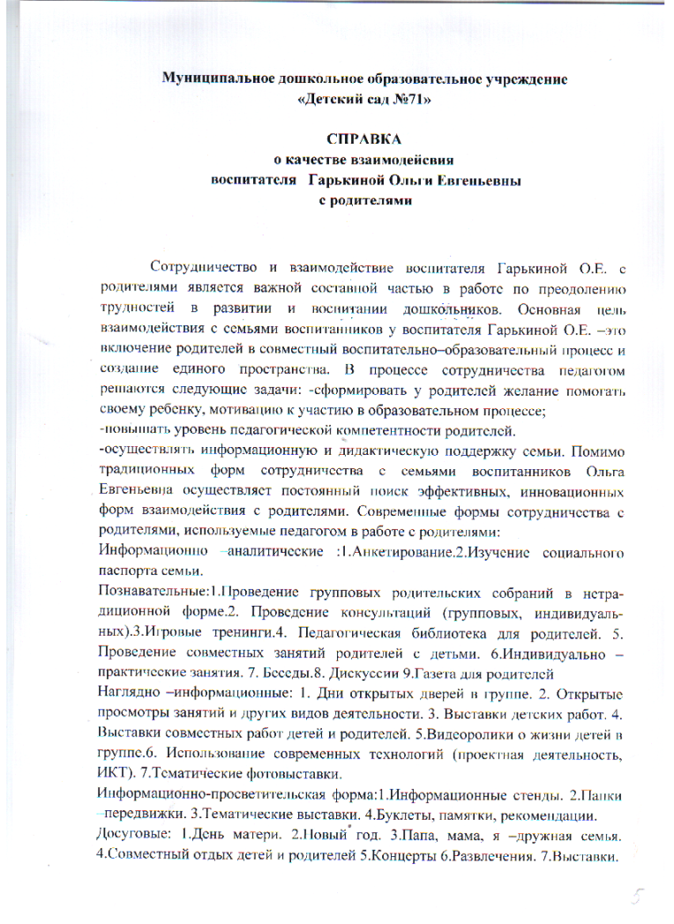
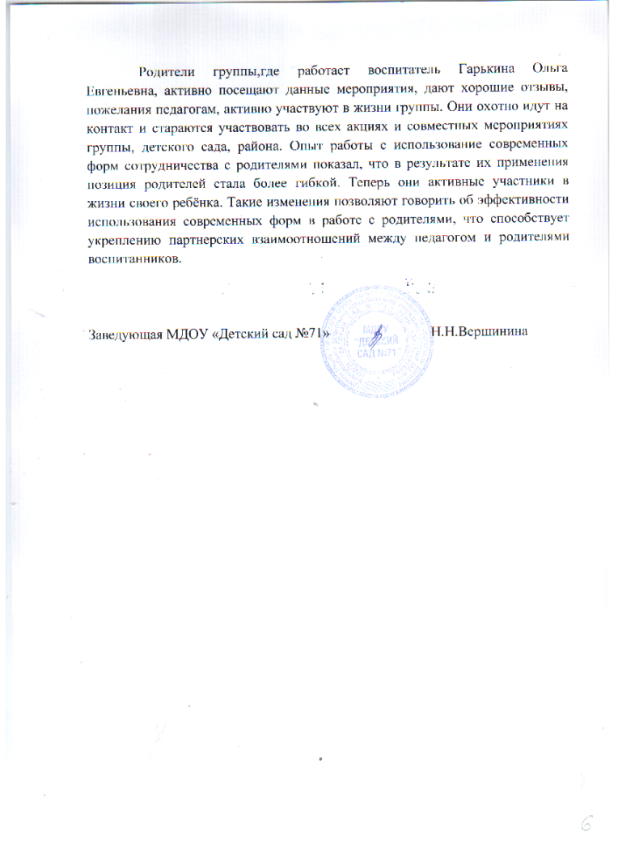
11.Качество взаимодействия с воспитанниками

Slide 18
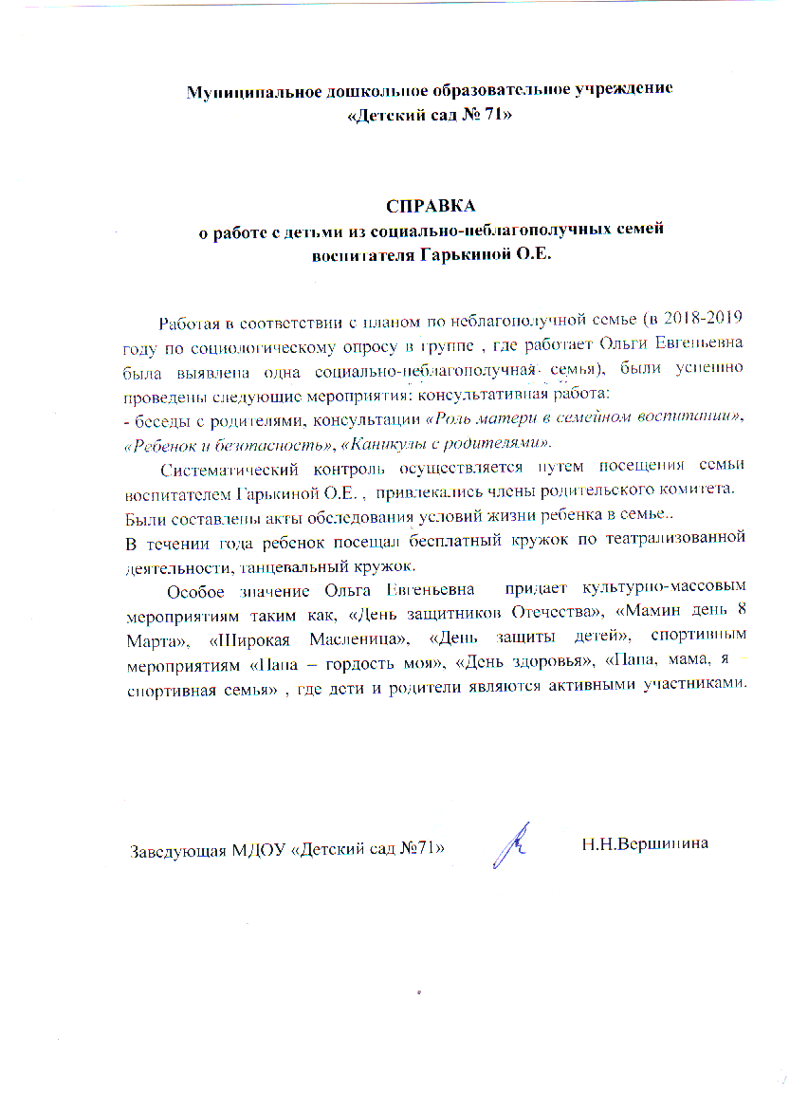
12.Работа с детьми из
социально-неблагополучных семей

Slide 19
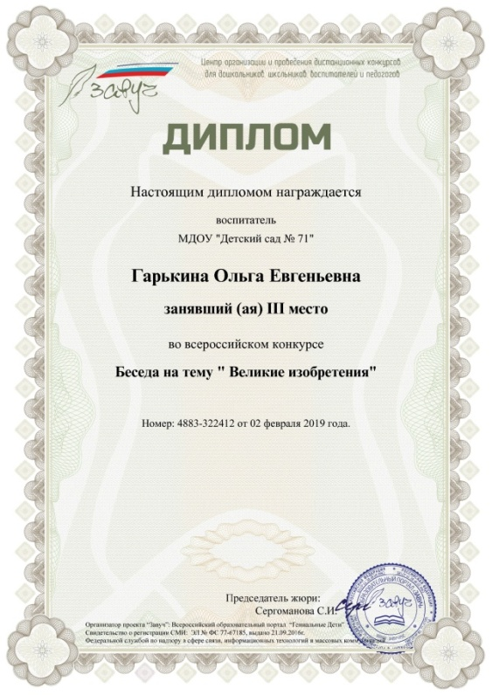
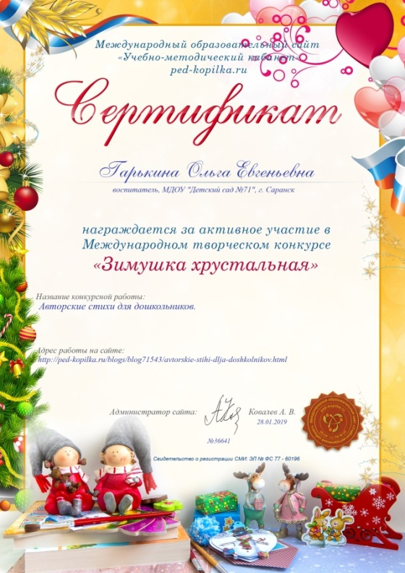
13.Участие педагога в профессиональных конкурсах
Интернет

Slide 21
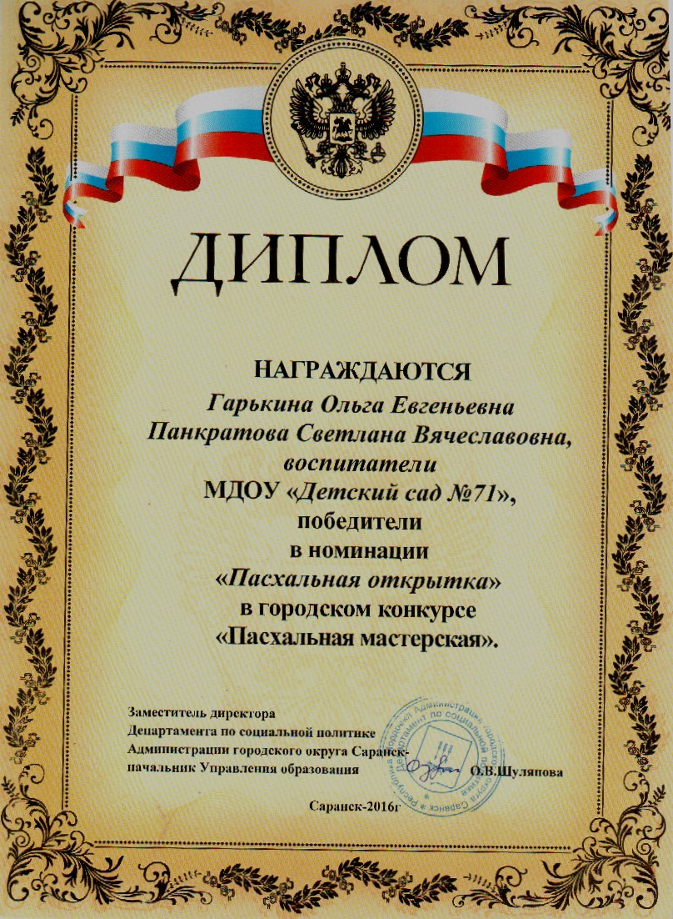
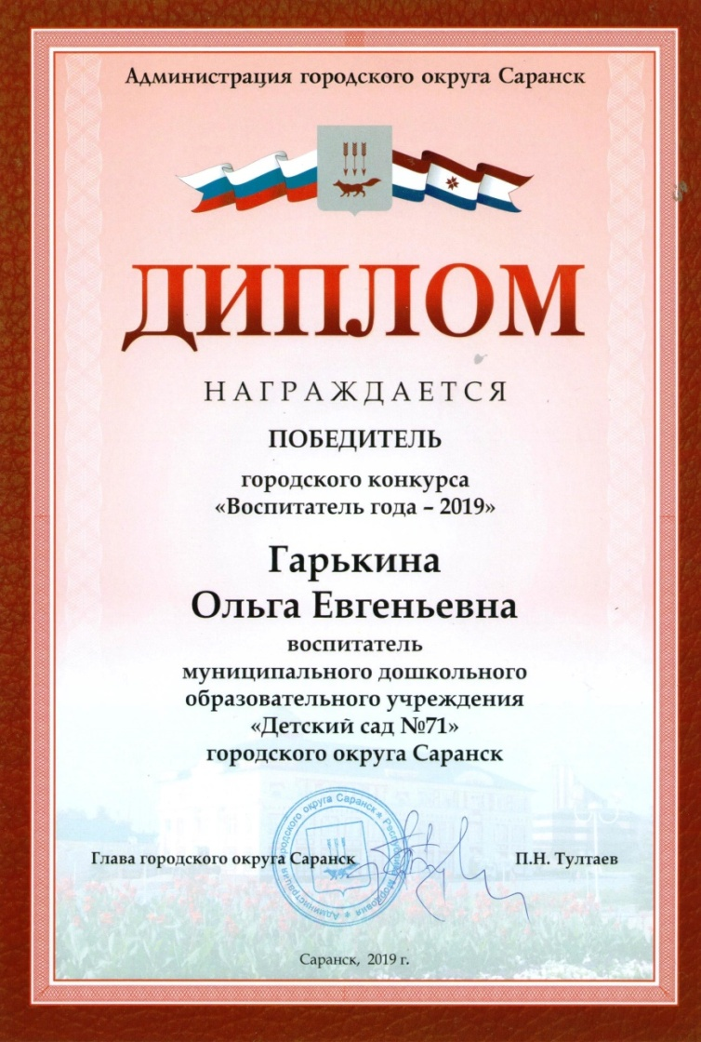
Муниципальный уровень

Slide 22
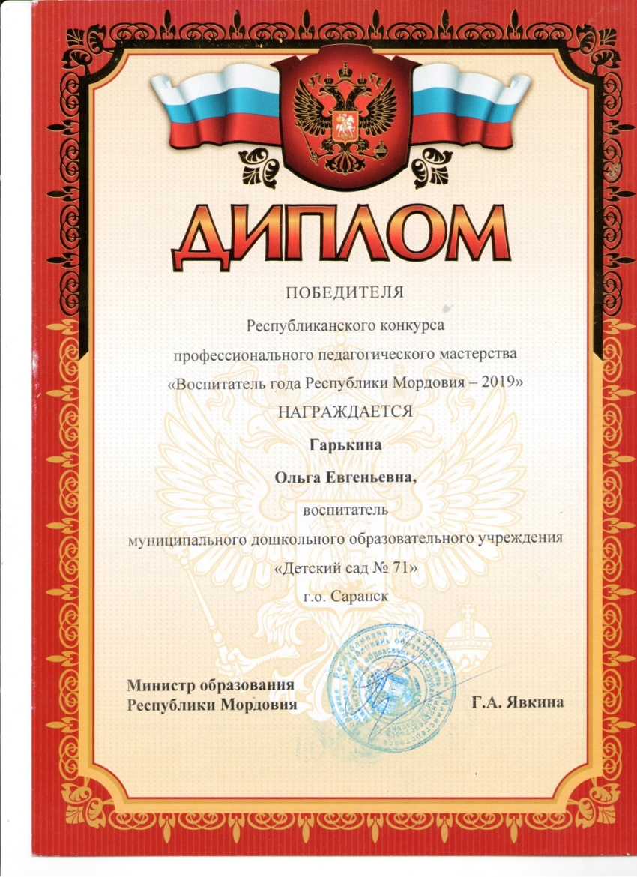
Республиканский уровень

Slide 23
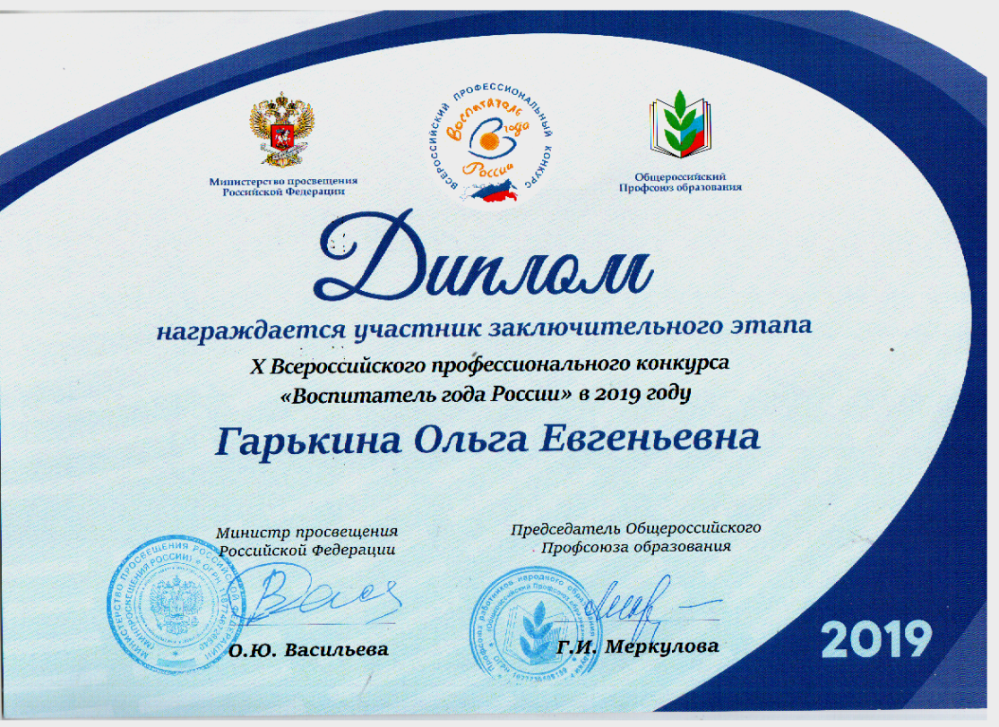
Всероссийский уровень

Slide 24
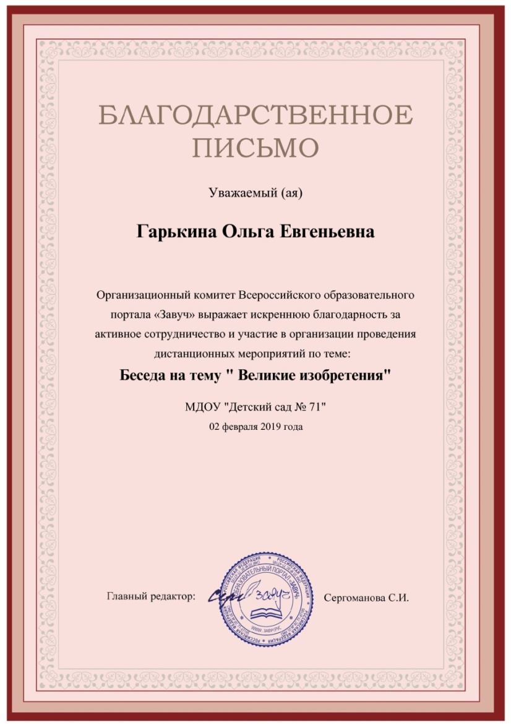
14.Награды и поощрения

